Slide 1

ARTICULADO

Slide 2
Objetivos:
1º Conocer la legislación aplicable:
  Articulado
2º Conocer los puntos en los que se basa el REBT:
  Objeto
  Características de la red
  Instalaciones eléctricas
  Instaladores autorizados

Slide 3
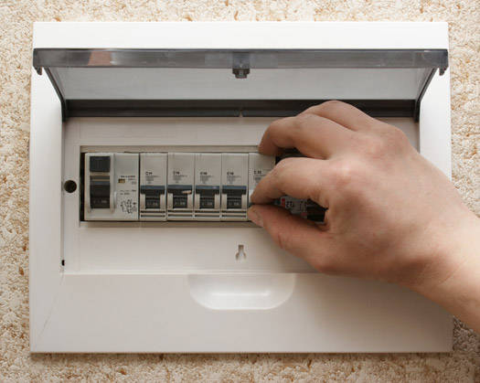


ARTÍCULO UNO
    Objeto
Preservar la seguridad de las personas y los bienes
Asegurar el normal funcionamiento de las instalaciones
Contribuir a la fiabilidad técnica y a la eficiencia económica

Slide 4

ARTÍCULO DOS
    Campo de aplicación
Límites de tensiones nominales:
  Corriente alterna: 50 a 1.000 voltios
  Corriente continua: 75 a 1.500 voltios
Aplicación:
  Nuevas instalaciones
  Ampliaciones
  Modificaciones de importancia (> 50 %)

Slide 5
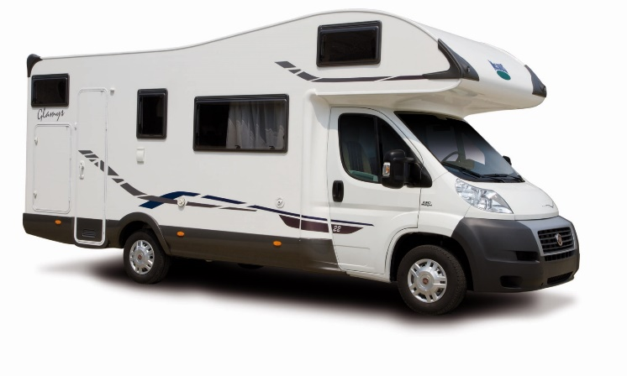
ARTÍCULO DOS
    Campo de aplicación
Se excluyen de la aplicación de este Reglamento
  Instalaciones y equipos de uso exclusivo en minas
  Material de tracción, automóviles, navíos, aeronaves
  Sistemas de comunicación
  Usos militares
  Instalaciones y equipos que estuvieran sujetos a reglamentación específica

Slide 6
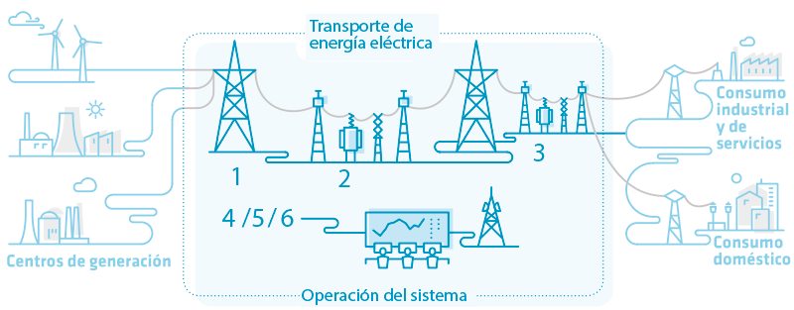
ARTÍCULO TRES
    Instalación eléctrica
Se entiende por instalación eléctrica todo conjunto de aparatos y de circuitos asociados en previsión de un fin particular:
Producción
Conversión
Transformación
Transmisión
Distribución
Utilización

Slide 7
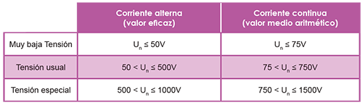
ARTÍCULO CUATRO
Clasificación de las tensiones y frecuencia
Redes trifásicas de 3 conductores: 230 V f-f
Redes trifásicas de 4 conductores: 230 V f-n y 400 V f-f
Frecuencia: 50 Hz

Slide 8
ARTÍCULO CUATRO
Clasificación de las tensiones y frecuencia
Cuando deban conectarse con tensión diferente, se condicionará para que pueda ser utilizada en el futuro con la tensión normalizada
Podrán utilizarse otras tensiones y frecuencias, cuando se justifique ante el mismo su necesidad

Slide 9
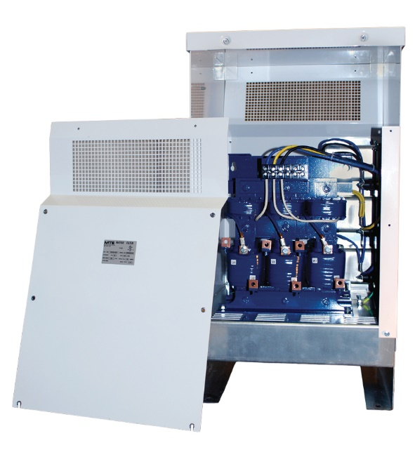
ARTÍCULO CINCO
Perturbaciones en la red
Las instalaciones que puedan producir perturbaciones sobre:
  Telecomunicaciones
  Redes de distribución de energía
  Receptores
Deberán estar dotadas de dispositivos protectores

Slide 10
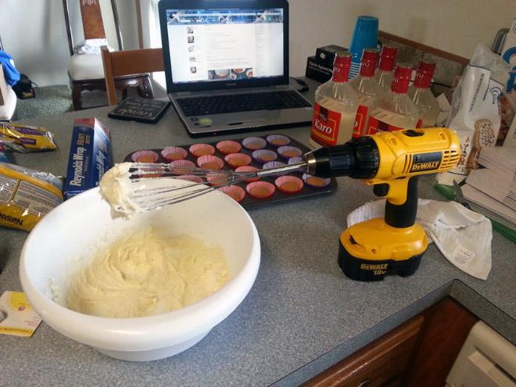
ARTÍCULO SEIS
Equipos y materiales
Los materiales y equipos utilizados en las instalaciones deberán ser utilizados en la forma y para la finalidad que fueron fabricados

Slide 11
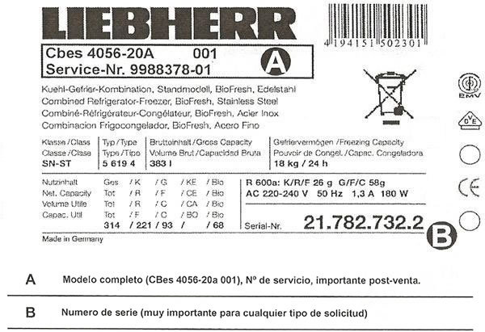
ARTÍCULO SEIS
Equipos y materiales
Debiendo marcarse con las siguientes indicaciones mínimas:
Identificación del fabricante
Marca y modelo
Tensión y potencia (o intensidad) asignadas
Cualquier otra indicación referente al uso

Slide 12

ARTÍCULO SIETE
Coincidencia con otras tensiones
Si se encuentran integrados circuitos o elementos sometidos a tensiones superiores:
Deberá cumplir con lo establecido en los reglamentos que regulen las instalaciones a dichas tensiones

Slide 13

ARTÍCULO OCHO
Redes de distribución
Las instalaciones de servicio público o privado cuya finalidad sea la distribución de energía eléctrica se definirán:
Instalaciones unidas directamente a tierra:
  Tensión entre fase o conductor polar y tierra
  entre dos conductores de fase o polares
Instalaciones no unidas directamente a tierra
  Por el valor de la tensión entre dos conductores de fase o polares

Slide 14

ARTÍCULO NUEVE
Instalaciones de alumbrado exterior
Las que tienen por finalidad la iluminación de las vías de circulación o comunicación y las de los espacios comprendidos entre edificaciones

Slide 15
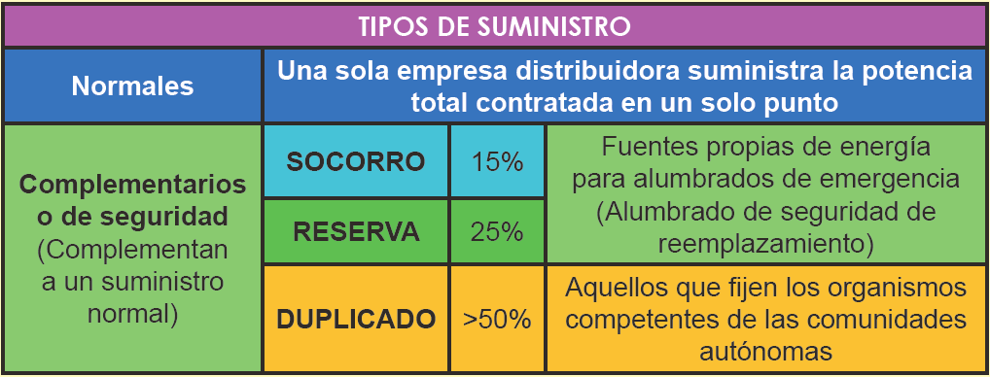
ARTÍCULO DIEZ
Tipos de suministro
Suministros normales: son los efectuados por la totalidad de la potencia contratada
Suministros complementarios o de seguridad: A efectos de seguridad y continuidad de suministro complementan a un suministro normal

Slide 16
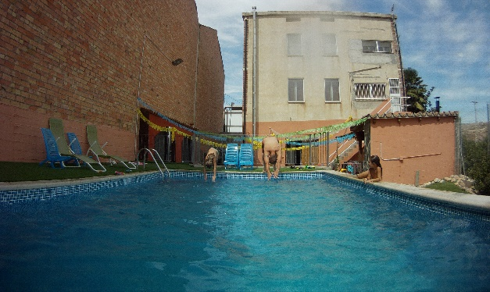
ARTÍCULO ONCE
Locales de características especiales
Todas aquellas donde sea necesario mantener instalaciones eléctricas en circunstancias distintas a las que pueden estimarse como de riesgo normal, para la utilización de la energía eléctrica en baja tensión:
Emplazamientos mojados o en los que exista atmósfera húmeda, gases o polvos de materias no inflamables o combustibles
Temperaturas muy elevadas o muy bajas en relación con las normales
Conservación o reparación de automóviles
Afectos a los servicios de producción o distribución de energía eléctrica
Tensiones especiales
Provisional o temporal
Piscinas
Otras señaladas específicamente en las ITC

Slide 17
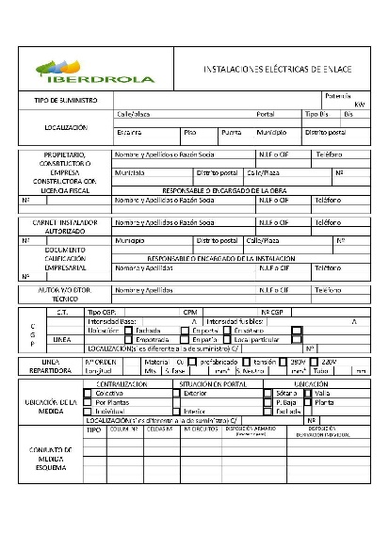
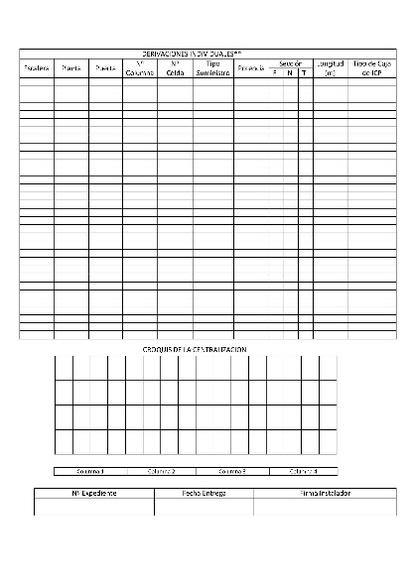
ARTÍCULO DOCE
Ordenación de cargas
Se establecerán en edificios dedicados principalmente a viviendas, edificios comerciales, de oficinas y de talleres para industrias
Antes de iniciar las obras, los titulares deberán facilitar a la Empresa suministradora la información de los consumos y cargas

Slide 18
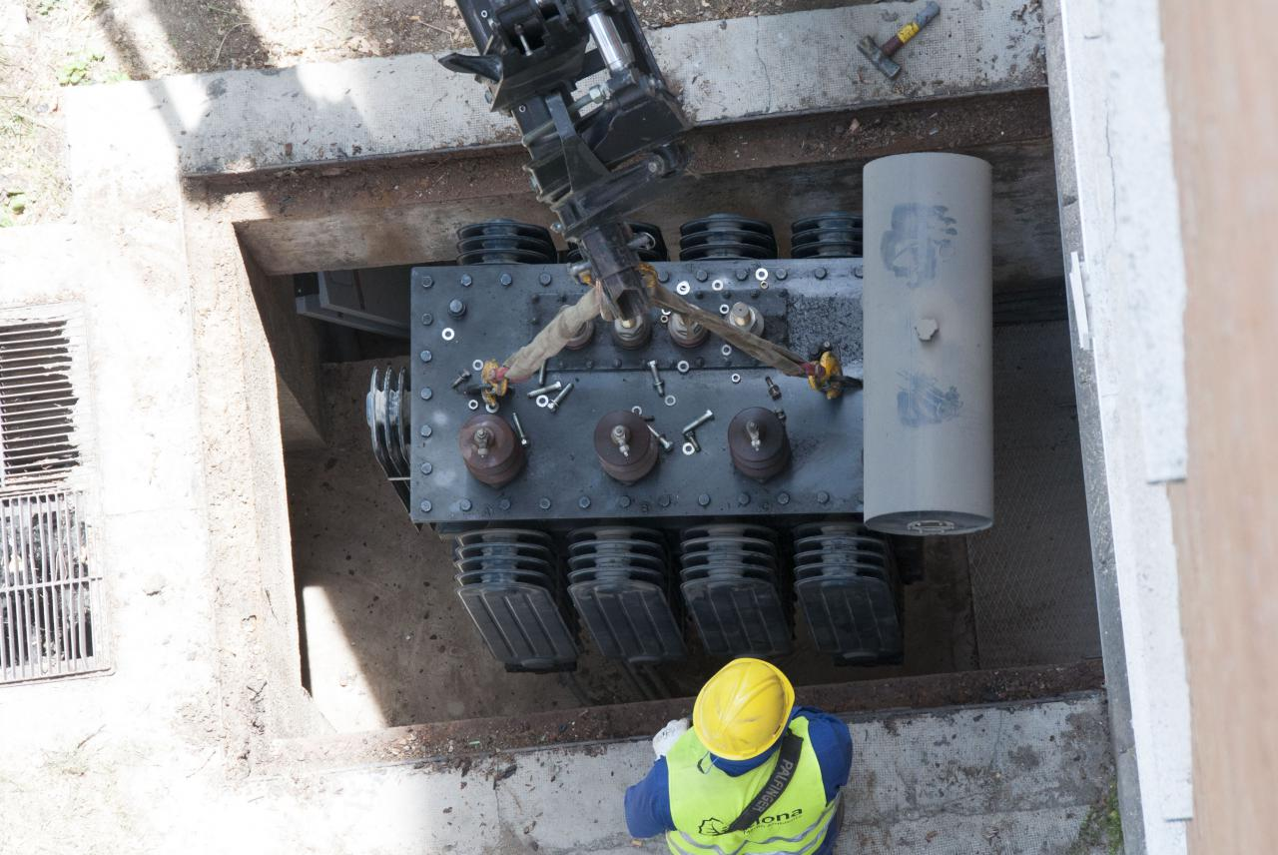
ARTÍCULO TRECE
Reserva de local
En lo relativo a la reserva de local se seguirán las prescripciones recogidas en la reglamentación por la que se regulen las actividades de transporte, distribución, comercialización, suministro y procedimientos de autorización de instalaciones de energía eléctrica

Slide 19

ARTÍCULO CATORCE
Especificaciones particulares de las Empresas suministradoras
Las empresas suministradoras podrán proponer especificaciones sobre la construcción y montaje de:
Acometidas
Líneas generales de alimentación
Instalaciones de contadores
Derivaciones individuales

Slide 20
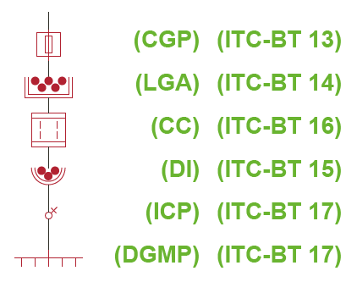
ARTÍCULO QUINCE
Acometidas e instalaciones de enlace
Acometida: parte de la red de distribución que alimenta la caja o cajas generales de protección o unidad equivalente
Instalaciones de enlace: unen la caja general de protección con las instalaciones interiores o receptoras del usuario

Slide 21
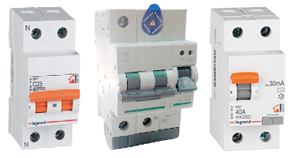
ARTÍCULO DIECISEIS
Instalaciones interiores o receptoras
Los sistemas de protección para las instalaciones interiores o receptoras para baja tensión impedirán los efectos de:
Sobreintensidades
Sobretensiones
Contactos directos e indirectos

Slide 22


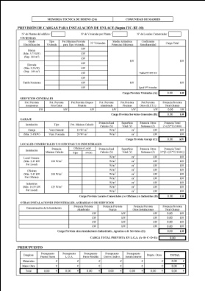
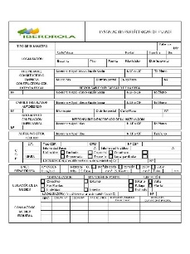
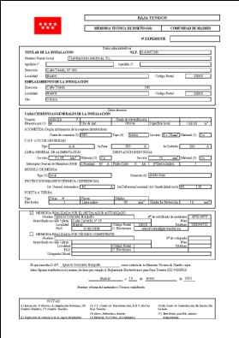
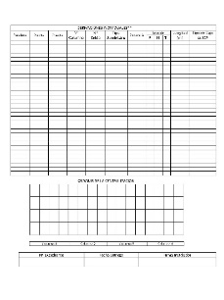
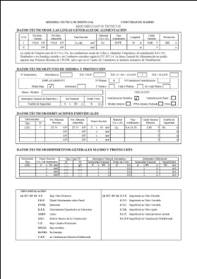
ARTÍCULO DIECIOCHO
Ejecución y puesta en servicio de las instalaciones
Deberá elaborarse, previamente, una documentación técnica
Deberá verificarse por el instalador
Cuando así se determine, deberá ser objeto de una inspección inicial, por un Organismo de Control
A la terminación de la instalación y realizadas las verificaciones pertinentes se emitirá un certificado de instalación

Slide 23
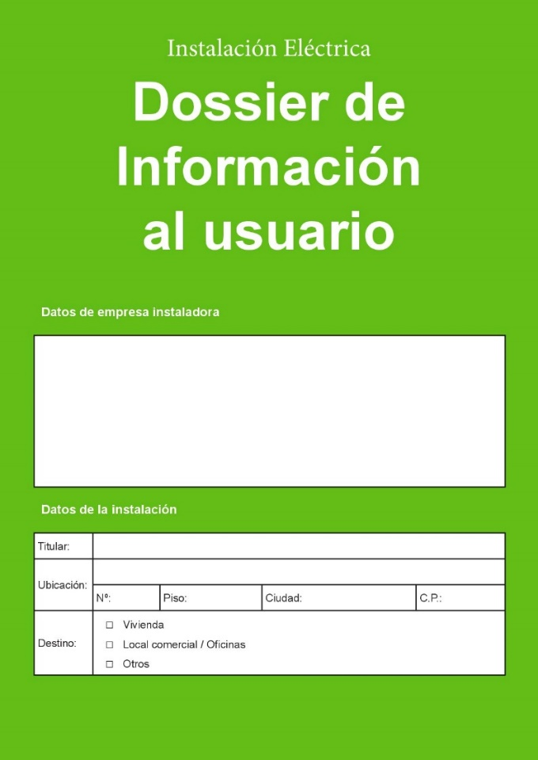
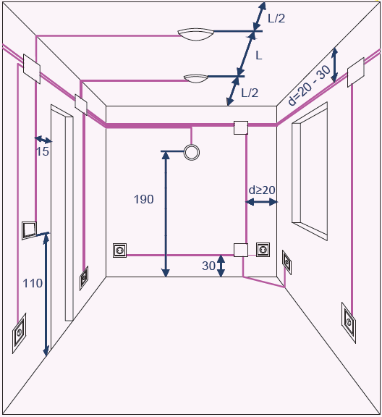
ARTÍCULO DIECINUEVE
Información a los usuarios
La empresa instaladora deberá confeccionar unas instrucciones que incluirán:
Un esquema unifilar
Un croquis de su trazado
Página 32

Slide 24
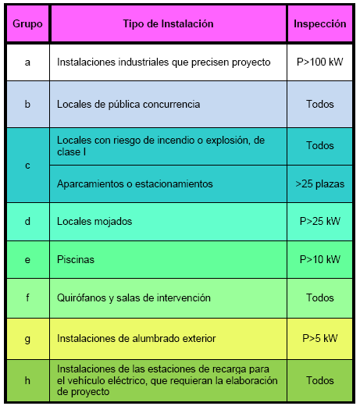
ARTÍCULO VEINTIUNO
Inspecciones
INICIALES
PERIÓDICAS
Página 111

Slide 25
ARTÍCULO VEINTE Y VEINTIDOS
Instaladores autorizados
Las instalaciones eléctricas deberán ser realizadas únicamente por empresas instaladoras en baja tensión
Si son necesarias modificaciones, éstas deberán ser efectuadas por un Instalador Autorizado

Slide 26
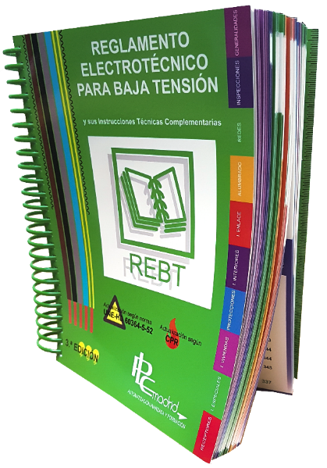
ARTÍCULO VEINTITRES
Cumplimiento de las prescripciones
En el presente Reglamento tendrán la condición de mínimos obligatorios
Se considerarán cubiertos tales mínimos:
Por aplicación directa de las ITC
Por aplicación de técnicas de seguridad equivalentes

Slide 27

ARTÍCULO VEINTICUATRO
Excepciones
Cuando sea materialmente imposible cumplir determinadas prescripciones del presente Reglamento deberá presentar una solicitud de excepción

Slide 28

ARTÍCULO VEINTISEIS
Normas de referencia
El artículo 26 del REBT prescribe, que no serán de aplicación obligatoria una nueva edición de una norma, hasta que no exista una resolución por parte del ministerio de Industria.
Se entiende que una norma de edición posterior a la que figura en la
ITC-BT 02, ofrece una seguridad equivalente o superior al mínimo fijado por el REBT y por tanto se puede utilizar.
2002
2016
RESOLUCIÓN

Slide 29

ARTÍCULO VEINTIOCHO
Infracciones y sanciones
Las infracciones a lo dispuesto en el presente reglamento se clasificarán y sancionarán de acuerdo con lo dispuesto en el Título V de la Ley 21/1992, de Industria:
Infracciones muy graves
Infracciones graves
Infracciones leves

Slide 30
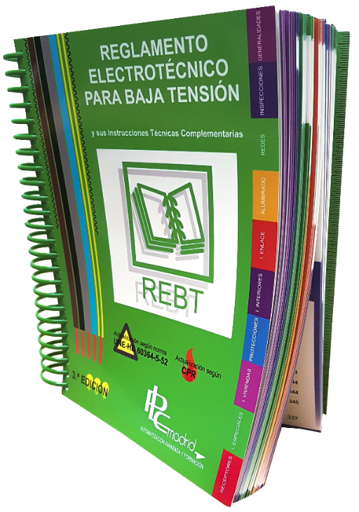
ARTÍCULO VEINTINUEVE
Guía técnica
El centro directivo del Ministerio de Ciencia y Tecnología elaborará y mantendrá actualizada una Guía técnica, de carácter no vinculante, la cual podrá establecer aclaraciones.

Slide 31
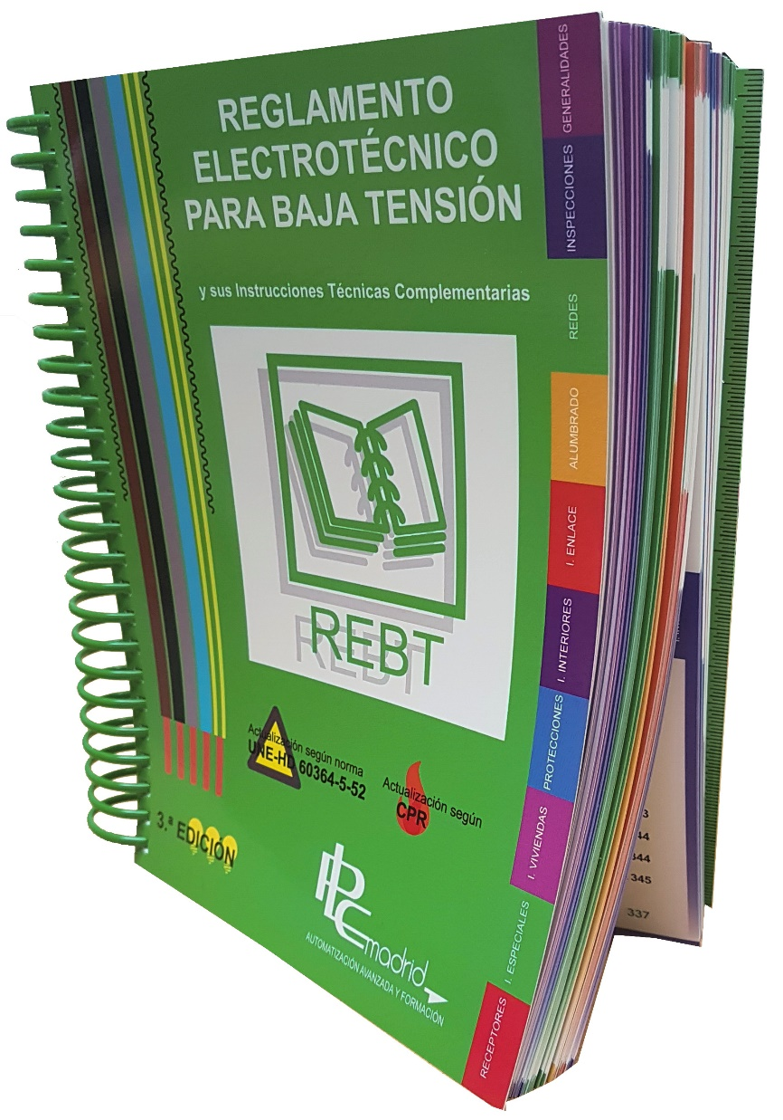
www.plcmadrid.es/rebt

